Slide 1

Gerenciamento e Agendamento de salas da Fatec Jahu - Agenda Fatec
Arthur, Deivide, Pablo, Pedro Lucatto, Thiago e Vinicius Cruz

Slide 2


Introdução
Desenvolver um software de gerenciamento e agendamento de salas com o objetivo de facilitar e otimizar a questão da disponibilidade e utilização das salas da Fatec Jahu.

Slide 3


Objetivos
Desenvolver um site que proporcione praticidade e agilidade em relação ao agendamento e consulta de salas da Fatec Jahu, respectivamente.
Entrevistar os auxiliares de docente da Fatec Jahu

Slide 4

Requisitos Funcionais
Cadastrar usuário
Logar na aplicação
Iniciar site
Exibir blocos
Exibir salas
Descrever sala
Agendar sala
Exibir salas agendadas
Fornecer ajuda

Slide 5
Requisitos não Funcionais
Responsividade;
Disponibilidade;
Acessibilidade.

Slide 6
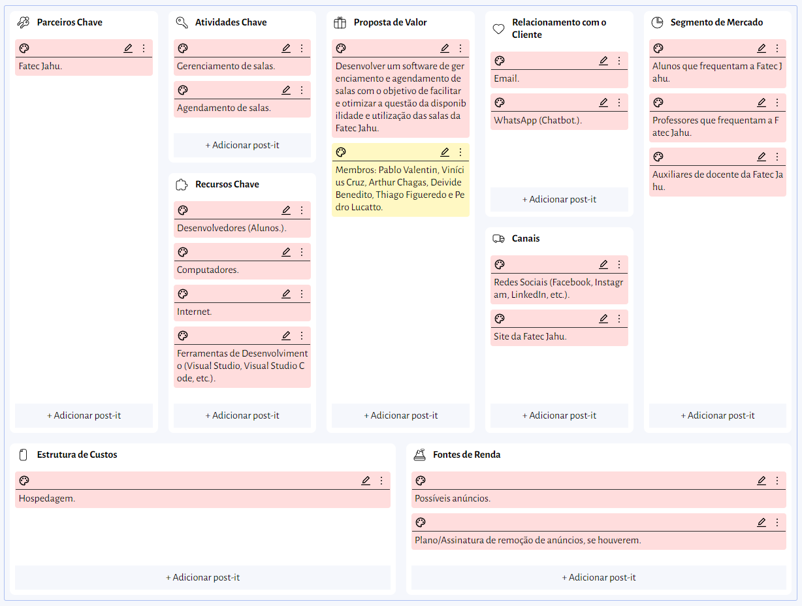

Slide 7



Protótipo
do Projeto
https://www.figma.com/design/0YOvLh2Zu1DpA57Q6KdQkl/Projeto-Integrador?node-id=1%3A3&t=CIlk9aMN2xa8h7mD-1

Slide 8

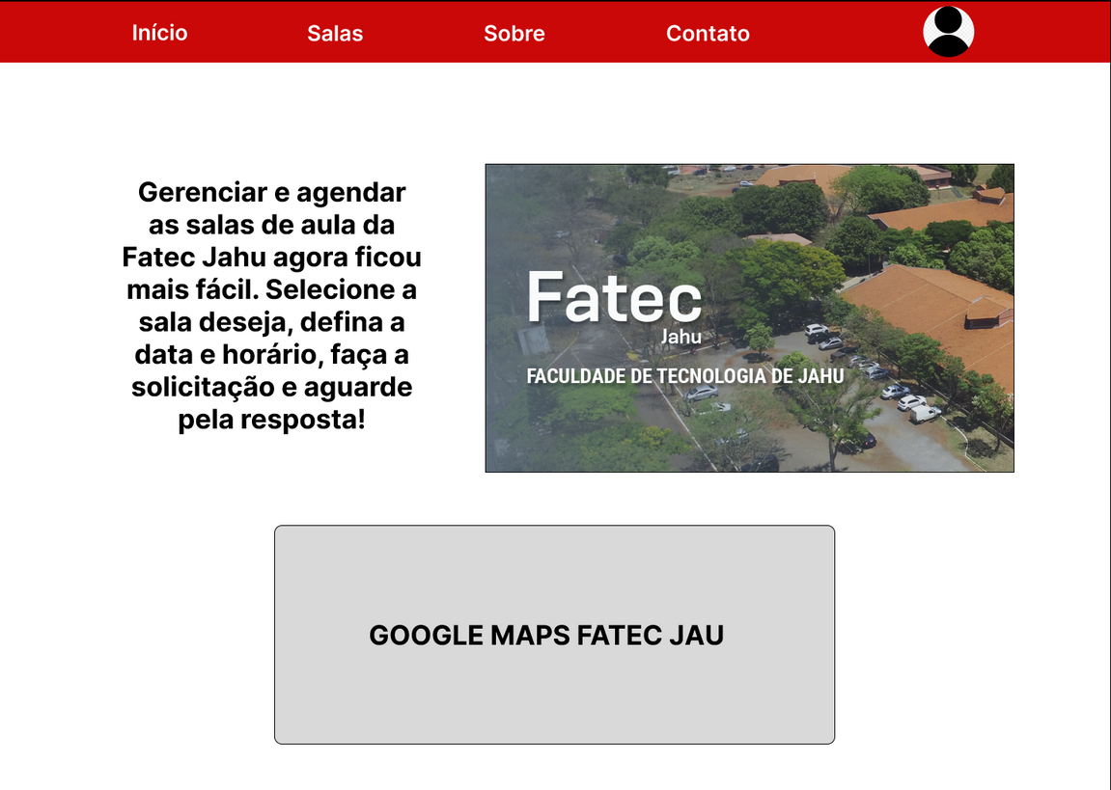
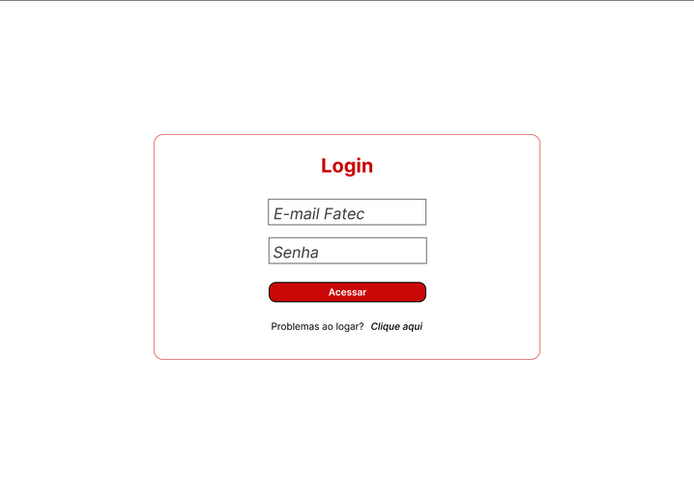
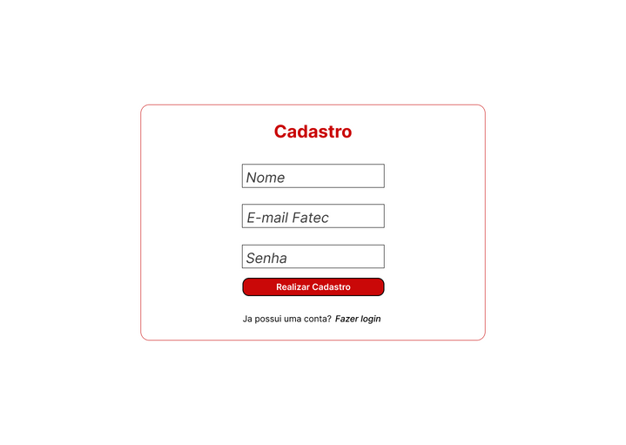
Páginas - HTML
Tela inicial
Login
Cadastro

Slide 9

Considerações Finais
Ao desenvolvermos este projeto, foi possível adquirir conhecimentos sobre como a engenharia de software funciona. O processo de desenvolvimento deste projeto nos proporcionou conhecimentos em diversas ferramentas. Continuaremos a trabalhar no desenvolvimento e codificação dos wireframes criados, e, posteriormente, será implementada a parte de back-end da aplicação.

Slide 10
Referências
https://fatecjahu.edu.br/
https://fcf.usp.br/agenda
https://workspace.google.com/intl/pt-PT/products/calendar/

Slide 11
Obrigado!
Vinícius Cruz Cassemira
E-mail: vinicius.cassemira@fatec.sp.gov.br

